Slide 1
Python-powered
enumeration
tool
{
<Découvrir les vulnérabilités pour une sécurité renforcée>
}
...

Slide 2
preparé par:
{
Yassine Haimoud
Driss Hakkou
Ismail Arame
}
*

Slide 3
00
Intro
{
..
}
..

Slide 4
Webtools:Intro
L'énumération est une étape critique dans de nombreuses évaluations de sécurité et activités de test de pénétration. Elle implique l'identification systématique de noms d'utilisateur valides, de mots de passe, de ressources réseau, de services, d'applications ou d'autres informations sensibles qui peuvent être utilisées par les attaquants pour accéder de manière non autorisée à un système ou réseau cible
Dans ce contexte, nous présentons cinq scripts Python qui démontrent différents aspects de l'énumération: le balayage des ports et des reseaux, l'énumération de répertoires, le brute-forcing de mots de passe SSH et l'énumération de sous-domaines.
}
..

Slide 5
Table of contents
01
02
03
Port scanner
Un script qui utilise la bibliothèque Scapy pour scanner les ports ouverts sur une adresse IP ou une plage d'adresses IP spécifiée
Network scanner
Un script qui effectue une analyse de réseau en utilisant Scapy pour découvrir tous les appareils sur une plage d'adresses IP spécifiée.
directory-enumeration
Un script qui effectue l'énumération de répertoires sur une URL spécifiée

Slide 6
Table of contents
04
02
03
Subdomain enumeration
Un script Python qui effectue l'énumération de sous-domaines sur une URL spécifiée
SSH bruteforcing
Un script Python qui effectue une attaque de force brute sur un serveur SSH
Conclusion

Slide 7
01
Port scanner
{
..
}
..

Slide 8
Port scanner:
*
Le script "portscanner.py" est un script Python qui utilise la bibliothèque Scapy pour scanner les ports ouverts sur une adresse IP spécifiée ou une plage d'adresses IP. Le script envoie des paquets SYN pour chaque port et attend la réponse pour déterminer si le port est ouvert, fermé ou filtré. Les résultats du scan sont affichés dans la console, indiquant les ports ouverts et fermés sur chaque adresse IP scannée. Le script peut être utile pour identifier les ports ouverts sur un réseau cible et détecter d'éventuelles vulnérabilités ou points d'entrée pour une attaque.

Slide 9
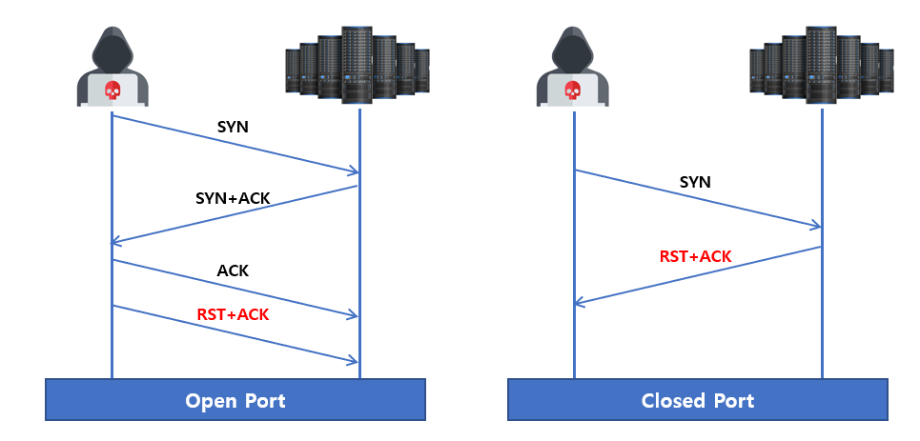
Port scanner:
*

Slide 10
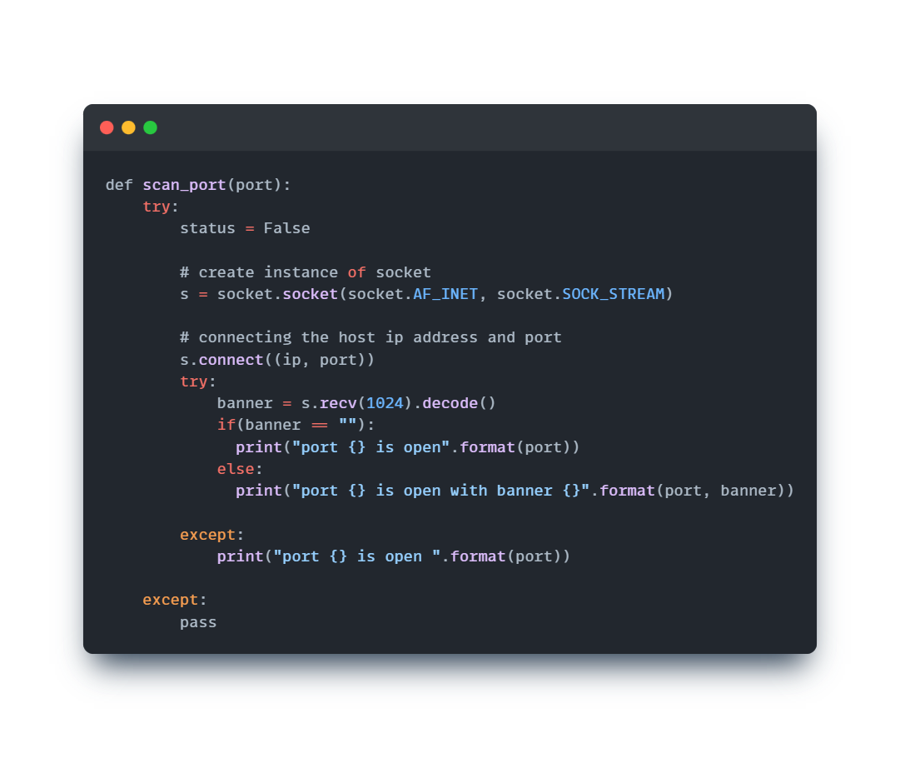
Code snippet

Slide 11
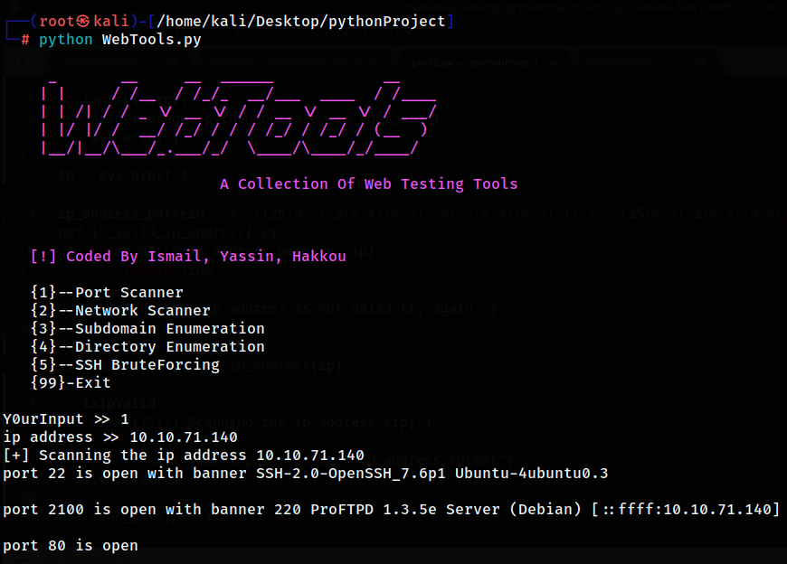
test

Slide 12
02
Network scanner
{
..
}
..

Slide 13
Network scanner
Le script de balayage de réseau "networkscanner.py" en Python utilise la bibliothèque Scapy pour découvrir tous les périphériques sur une plage d'adresses IP spécifiée. Le script envoie des requêtes ARP pour chaque adresse IP de la plage spécifiée et écoute les réponses pour collecter les adresses MAC correspondantes. En affichant les adresses IP et MAC dans un tableau, le script fournit une vue d'ensemble des périphériques actifs sur le réseau, permettant aux administrateurs système de mieux comprendre et de gérer les appareils connectés. Ce script peut être utilisé pour effectuer une reconnaissance de réseau ou pour détecter des périphériques non autorisés connectés à un réseau donné.
User
write on for directory enumearaion
ChatGPT
Le script Python "dir_enum_threads.py" effectue une énumération de répertoires sur une URL spécifiée en utilisant une liste de mots à partir d'une liste de mots fournie par l'utilisateur, en utilisant des threads pour augmenter la vitesse de l'opération. Ce script peut être utilisé pour trouver des fichiers sensibles ou cachés sur un site web, tels que des fichiers de configuration, des fichiers de sauvegarde, des journaux d'accès, des bases de données ou d'autres informations importantes.
User
write a better one
ChatGPT
La script de l'énumération de répertoires dir_enum_threads.py est conçu pour effectuer une exploration systématique de toutes les pages Web accessibles d'un site en utilisant une liste de mots clés fournie par l'utilisateur. En utilisant des threads pour augmenter la vitesse de l'analyse, le script recherche les fichiers et répertoires qui peuvent contenir des informations sensibles ou des vulnérabilités de sécurité. Il est particulièrement utile pour les évaluations de sécurité ou les tests de pénétration pour identifier les faiblesses de sécurité dans un site web, et peut être utilisé pour améliorer la sécurité et la protection des données en découvrant les ressources vulnérables et en les corrigeant avant qu'elles ne soient exploitées par des attaquants.
User
write a better one for network scanner
ChatGPT
Le script Python de balayage de réseau utilise la bibliothèque Scapy pour détecter les appareils présents sur un réseau donné. Il envoie des requêtes ARP (Address Resolution Protocol) à l'aide de l'adresse IP spécifiée pour identifier les adresses MAC correspondantes. Le script affiche ensuite les adresses IP et les adresses MAC des appareils détectés dans un format lisible et convivial. En utilisant ce script, les professionnels de la cybersécurité peuvent rapidement identifier tous les appareils connectés à un réseau et détecter les dispositifs suspects qui pourraient représenter une menace pour la sécurité du réseau. Le script est facile à utiliser et peut être facilement personnalisé en fonction des besoins de l'utilisateur.
Regenerate response
*

Slide 14
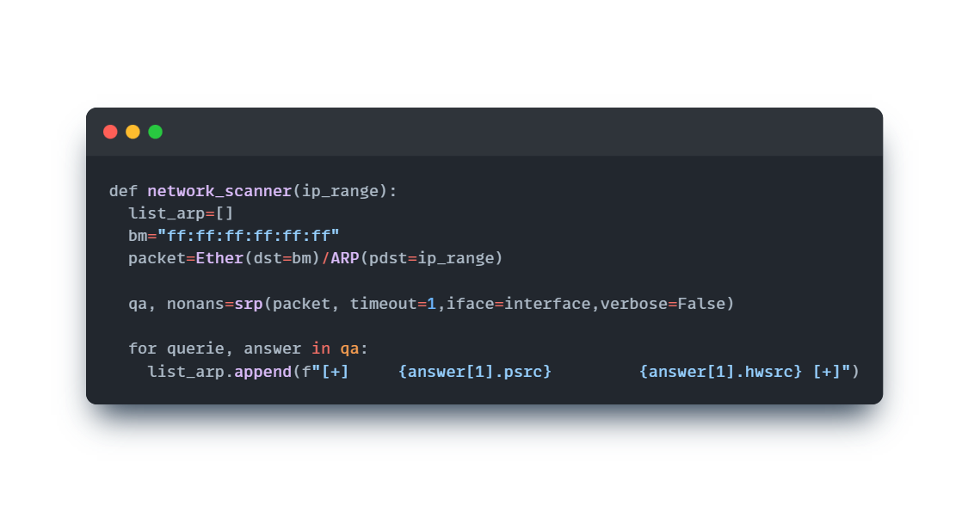
Code snippet

Slide 15
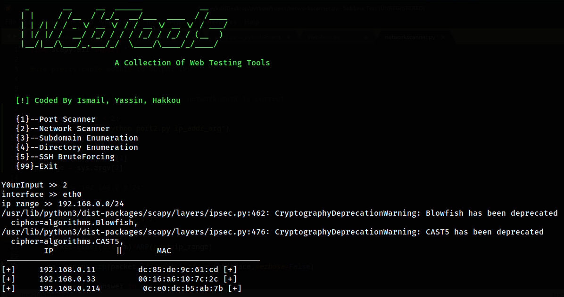
test

Slide 16
03
directory-enumeration
{
..
}
..

Slide 17
directory-enumeration
La script de l'énumération de répertoires "dir_enum_threads.py" est conçu pour effectuer une exploration systématique de toutes les pages Web accessibles d'un site en utilisant une liste de mots clés fournie par l'utilisateur. En utilisant des threads pour augmenter la vitesse de l'analyse, le script recherche les fichiers et répertoires qui peuvent contenir des informations sensibles ou des vulnérabilités de sécurité. Il est particulièrement utile pour les évaluations de sécurité ou les tests de pénétration pour identifier les faiblesses de sécurité dans un site web, et peut être utilisé pour améliorer la sécurité et la protection des données en découvrant les ressources vulnérables et en les corrigeant avant qu'elles ne soient exploitées par des attaquants.
*

Slide 18
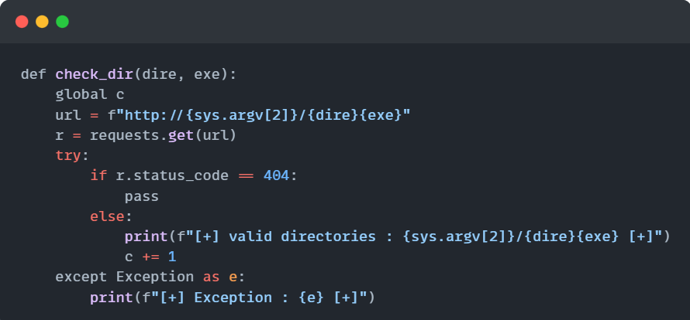
Code snippet

Slide 19
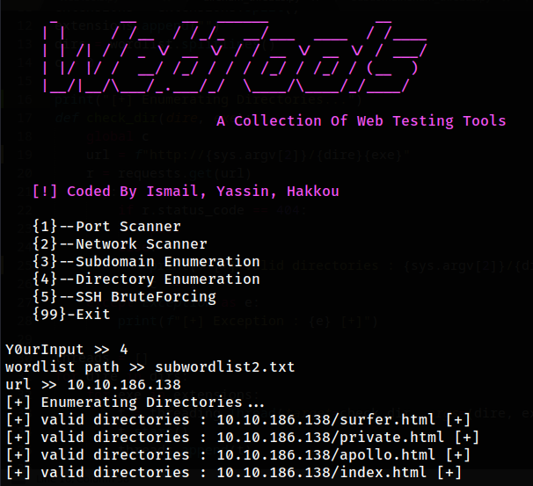
test

Slide 20
04
Subdomain enumeration
{
..
}
..

Slide 21
directory-enumeration
Le script "subdomainenum.py" est un outil d'énumération de sous-domaines qui utilise une liste de sous-domaines fournie par l'utilisateur pour scanner un domaine cible et identifier tous les sous-domaines associés qui sont enregistrés sur les serveurs DNS publics. Le script utilise des threads pour accélérer le processus de numérisation et peut être personnalisé en fonction des besoins de l'utilisateur. L'énumération de sous-domaines est une étape importante dans la reconnaissance d'un environnement cible et peut aider à identifier des points d'entrée potentiels pour des attaques.
*

Slide 22
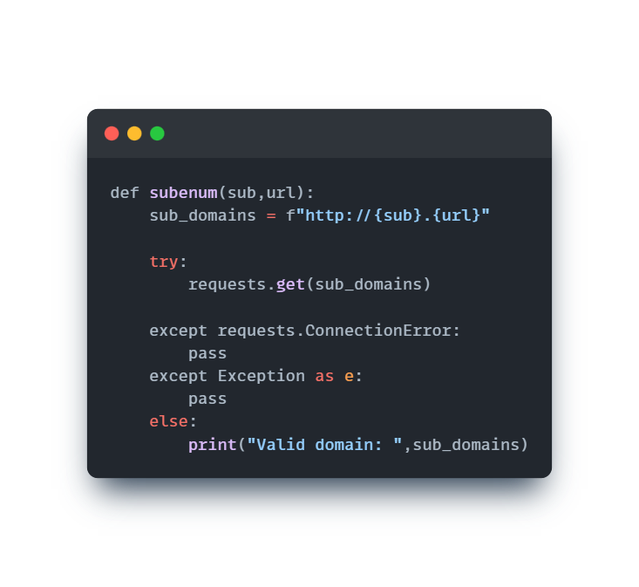
Code snippet

Slide 23
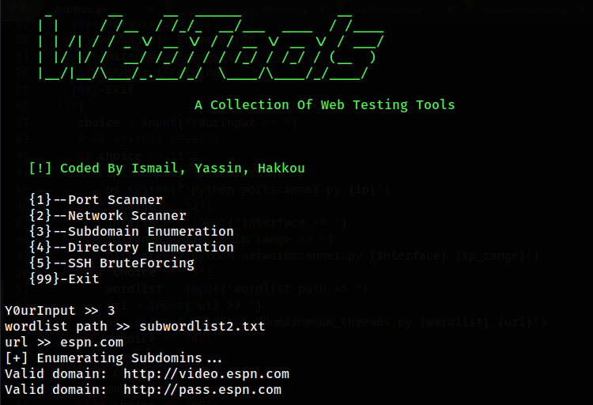
test

Slide 24
05
SSH Bruteforcing
{
..
}
..

Slide 25
SSH Bruteforcing
Le script "sshbrute.py" est un outil pour effectuer une attaque de force brute sur un serveur SSH. Ce script prend en entrée un nom d'utilisateur et une liste de mots de passe, puis tente d'accéder de manière non autorisée au serveur. Le script utilise la bibliothèque Paramiko pour se connecter au serveur SSH et tester chaque mot de passe de la liste fournie. Cette approche est couramment utilisée par les attaquants pour tenter d'obtenir un accès non autorisé aux systèmes cibles.
*

Slide 26
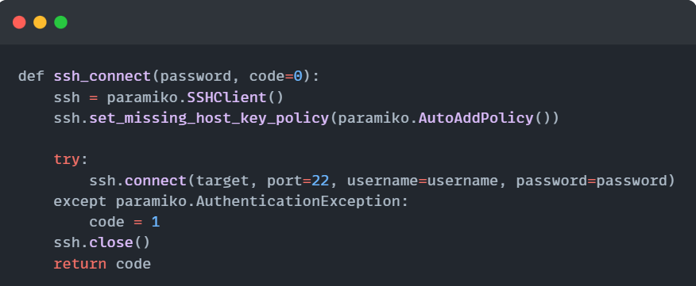
Code snippet

Slide 27
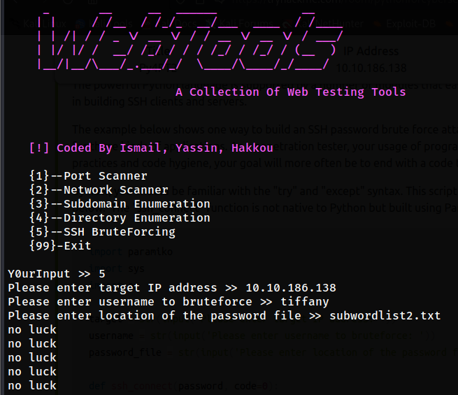
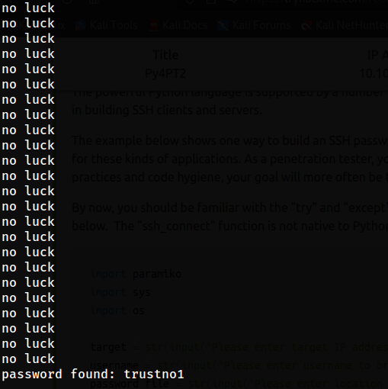
test

Slide 28
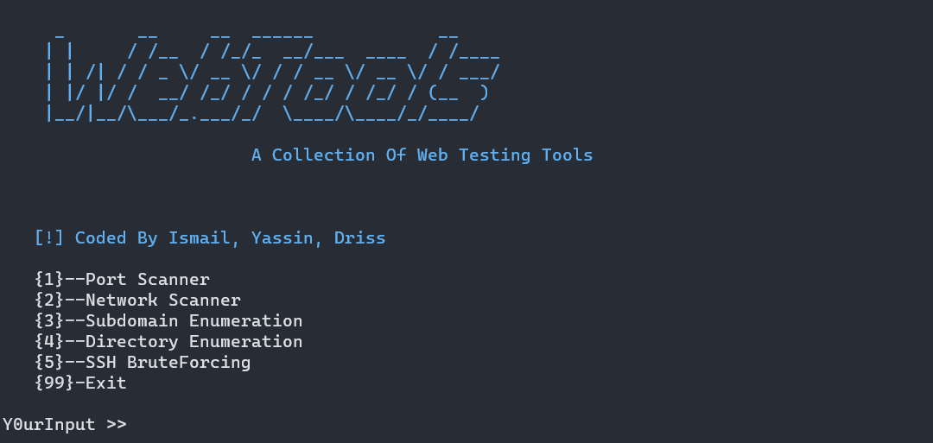
Essayons cet outil
{
}
...

Slide 29
Conclusion
{
..
}
..

Slide 30
{
..
“Ces scripts peuvent être utilisés comme point de départ pour développer des outils d'énumération plus robustes et personnalisés, ou comme ressource d'apprentissage pour les étudiants et les professionnels de la cybersécurité qui souhaitent améliorer leurs connaissances et compétences dans ce domaine.”
https://github.com/ismail-arame/pythonProject
}
..

Slide 31
Merci!

